Slide 1
Führen in einer flexiblen Arbeitswelt
Konferenz des Münchner Kreis: „Die Zukunft der Arbeit in der digitalen Welt“
München, 10.10.2013
Dr. Josephine Hofmann Fraunhofer-Institut für Arbeitswirtschaft und Organisation

Slide 2
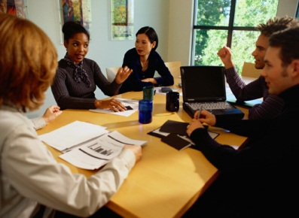
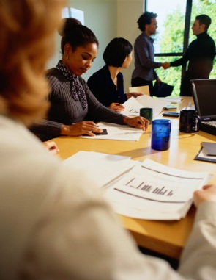
Sind Sie fit für die Herausforderungen der Zukunft?
Sie sind selber Führungskraft
Sie sind verantwortlich für die Entwicklung von Führungskräften
Sie gestalten maßgeblich erfolgsentscheidende Rahmenbedingungen für Führungsarbeit

Slide 3
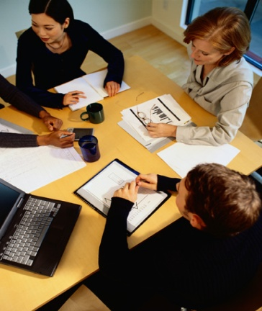
Veränderte Tätigkeiten – veränderte Mitarbeiter
„Niemand weiß besser als der Wissensarbeiter selbst, wann er seine Arbeit gut gemacht hat“ (Drucker)
Wissensarbeit ist wenig determiniert und komplex
Wissensarbeit ist personen- und kommunikations-orientiert
“Mein wichtigstes Kapital hat Füße. Jeden Abend verlässt es mein Unternehmen. Ich kann nur hoffen, daß es morgen wiederkommt”
(Bertschinger)
Wissensarbeit schafft ständig neues Wissen, baut auf Erfahrungen auf
Wissensarbeiter sind weitgehend autonom und wichtigste Ressource der Wertschöpfung
Notes:
3

Slide 4
Partnerschaftliche Mitarbeiterentwicklung als Aufgabe
In der Weiterbildung
In der täglichen Arbeit
…für Führungskräfte:
…für jeden Mitarbeiter:
Bestimmt tägliches Arbeitsumfeld und –herausforderungen der Mitarbeiter maßgeblich mit
Hat direkten Einblick in Verhalten und Leistung
Hat unmittelbare Vorbildfunktion
Kennt Unternehmensziele und bricht diese auf Lernan-forderungen hinunter
Zielbild: „Führungskraft als Lerncoach“
Eigene Lernfähigkeit als Beitrag zur Erhaltung der „Employability“
Um eigenen Wert zu erhalten und auszubauen
Um eigene Potenziale verant-wortlich weiterentwickeln zu können
Zielbild: „Mitarbeiter als Lernunternehmer“
Selbstverantwortlichkeit UND Führungsverantwortlichkeit

Slide 5
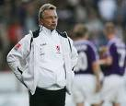
Vom Fussball lernen?
„Einerseits gilt es, Freiräume zu schaffen, um Selbstorganisation zu ermöglichen.
Andererseits gilt es zu führen, um schnell und effizient unternehmerische Ziele zu erreichen. Die Lösung dieses Paradox sehen wir jeden Tag in der Bundesliga. Sie liegt in unserer Vorstellung von Führung. (…)
….der Trainer steht am Spielfeldrand, er stellt die Mannschaft auf. Er setzt die Rahmenbedingungen. Der Trainer ist verantwortlich für die Auswahl und die Aufstellung der Mitarbeiter, die Festlegung und Verankerung der Spielzüge, die Motivation der Spieler, sowie für deren laufende Beobachtung, Verbesserung und Korrektur –
aber spielen müssen die Spieler.
(Enterprise 2.0 – Unternehmen als soziale Netzwerke, Stamer / Buhse 2008, 247).

Slide 6
Flexibilisierung Flexibilisierung von Arbeit in Ort, Zeit und Struktur
Zeit
Arbeite wo Du willst, wann Du willst, und mit wem Du willst.
Arbeite an einem festen Ort, zu festen Zeiten, in fixen Strukturen.
flexibel
Zeitarbeit
Teilzeitarbeit
Gleitzeit
Vertrauensarbeitszeit
Telearbeit/Home Office
Mobile Arbeit
Arbeitnehmer-ÜL
Werkverträge
Co-Working
Cloud Work
Das »klassische« Büro ist ein Relikt der Industriali-sierung, als Aktenschränke die Arbeitswelt beherrscht haben!
fest
mobil
fixe Strukturen
Ort
flexible Teams
Struktur
Nicht mehr die Menschen kommen zur Arbeit,
sondern die Arbeit kommt zu den Menschen!
Notes:
6
6

Slide 7
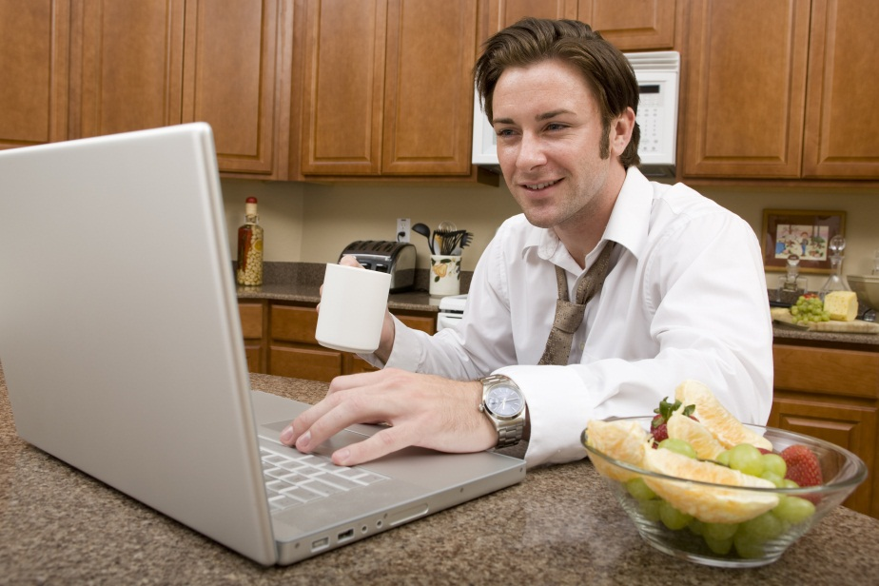
Wachsendes Interesse an flexiblen Arbeitsformen
2010 wünschen sich 57 % der Arbeitnehmer flexiblere Arbeitsbedingungen.
37 % der Berufstätigen möchten gerne an einigen Tagen in der Woche zu Hause arbeiten
20 % sogar täglich (BITKOM 2010)
Vereinbarkeit von Familie und Beruf ist weiterhin wesentlicher Treiber. Aber auch
andere Lebensentwürfe,
Weiterbildungswünsche,
Ehrenämter, etc.
Notes:
7
7

Slide 8
Notwendige Voraussetzungen der (Team-)Führung
Delegation und Ergebnisvereinbarung
Vertrauen im Umgang
Freiräume zur Gestaltung
Information und Kommunikation als wesentlichstes Arbeitsmittel

Slide 9
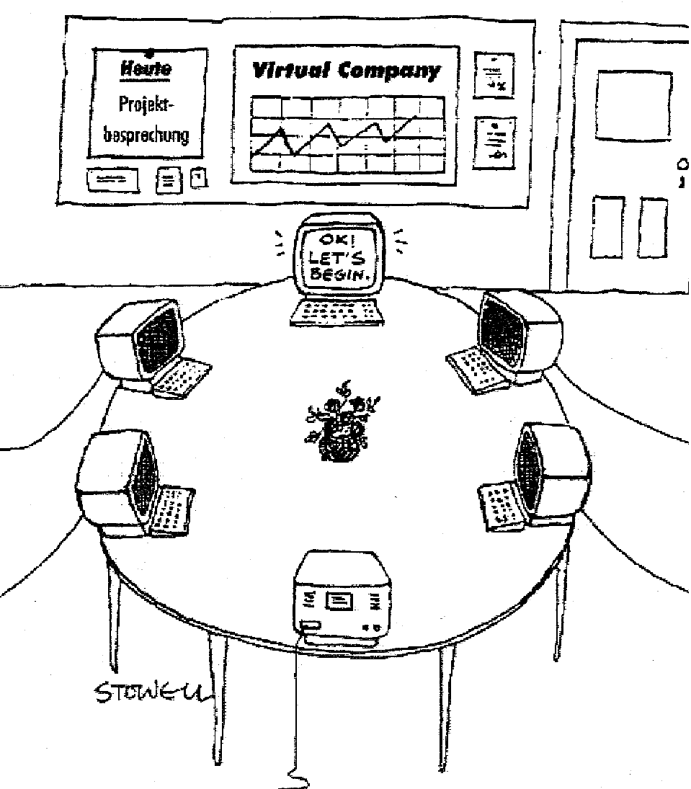
Führung über Distanz – nur ein bisschen Technik?

Slide 10
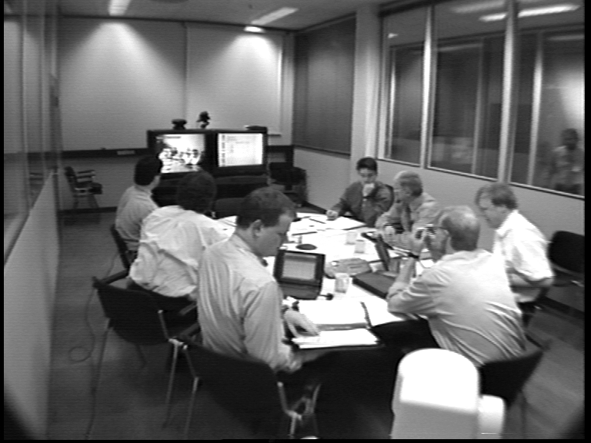
Telemedien – mehr als nur neutrale „Transportmedien“
„All media act as filters that exclude aspects of reality. Each medium however, is a different type of filter“ (Meyrowitz)
filtern: Medien filtern und beschränken
machen Arbeit: Medien müssen aktiviert, bedient, beherrscht werden
verändern die Dynamik: Tele-Meetings haben andere Regeln
determinieren den ganzen Tag: Vom„Fluch der Unterbrechung“ und der Mehrbelastung durch Multitasking
bringen neue Begegnungen: Übergreifende Vernetzung fordert und fördert Multi-Kulturalität der Kommunikation

Slide 11
Die Kontextskala
High context
Japan
China
Arabische Staaten
Griechenland
Mexiko
Spanien
Italien
Frankreich
Franz. Kanada
England
Engl. Kanada
USA
Skandinavien
Deutschland
Deutsche Schweiz
Personalwesen
Marketing / Vertrieb
Fertigung
R & D
Techniker
IT
Ingenieure
Finanzwesen
Low context

Slide 12
Richtiger Technologieeinsatz erfolgsentscheidend
N=46
Reines Technikbedienwissen reicht nicht
Vermitteln Sie Inszenierungskompetenz!
„When in doubt, overcommunicate“ (Lippnack, Stamps).

Slide 13
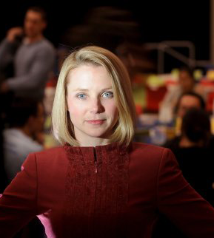
Und gleich der Gegentrend? Das Ende des Home-Working bei Yahoo
»Yahoos, um der absolut beste Arbeitsplatz zu werden, sind Kommunikation und Zusammenarbeit wichtig, also müssen wir Seite an Seite arbeiten. (…) Wir müssen ein Yahoo sein, und das beginnt damit, dass wir physisch zusammen sind.
Marissa Mayer, CEO, 22. Februar 2013
Präsenzkultur
Flexible Arbeitsformen
Informelle Kommunikation
Work-Life-Balance
Anwesenheit
?
Partizipation
Virtuelle Kollaboration
Kontrolle
Leistung
Motivation
Vertrauen
Selbst-bestimmung
Loyalität
Geregelte Arbeitsweise
Zufriedenheit
Flexible Arbeits- zeit / -orte
Flexibilisierung erfolgt im Spannungsfeld von Freiheit, Selbstmanagement, Commitment und Führungsfähigkeit. Jedes Unternehmen hat andere Voraussetzungen.
Quelle: http://www.spiegel.de/wirtschaft/unternehmen/yahoo-mayer-verbietet-mitarbeitern-das-home-office-a-885603.html (26. Februar 2013)

Slide 14
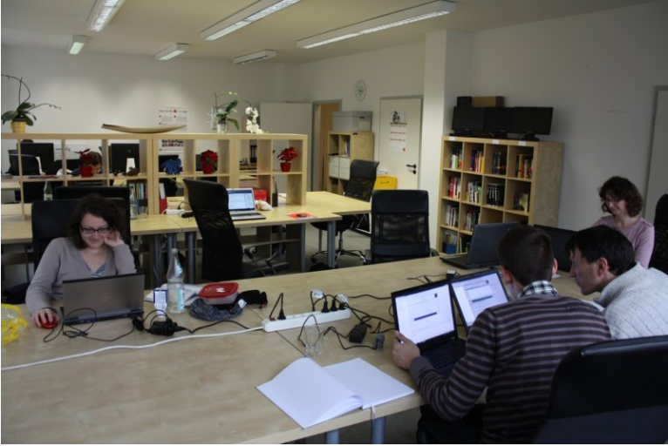
Neubewertung persönlicher Treffen & gemeinsamer Zeit
„Facebook ist gut, aber sich von Angesicht zu Angesicht zu treffen, ist genauso wichtig“
„Quality time“ ist Zeit, die der Festigung der menschlichen Beziehungen dient
Mit Verbreitung virtueller Begegnungsmöglichkeiten wächst die Wertschätzung persönlicher Treffen
Prinzipien der temporären Verbindung und zufälligen Begegnung werden auch in die Realwelt übertragen: Extrembeispiel Co-Working-Houses
http://coworking-stuttgart.de/
Ausmaß und Ausgestaltung der Flexibilisierung muß zur Führungskultur und den Arbeitsprozessen passen

Slide 15
An beiden Enden brennen?

Slide 16
Stressreport 2012
„Termin- und Leistungsdruck, dauernde Unterbrechungen und Wochenendarbeit: Fast die Hälfte der Deutschen klagt einer Umfrage zufolge über wachsenden Stress am Arbeitsplatz. Jeder Vierte verzichtet sogar auf Pausen“ (Spiegel-Online vom 29.01.2013)
Die wichtigsten Ergebnisse:
► Jeder Zweite (52 %) arbeitet unter starkem Termin- und Leistungsdruck.
► Knapp 60 Prozent der Befragten müssen verschiedene Aufgaben gleichzeitig betreuen („Multi-Tasking“).
► Fast jeder Zweite (44 %) wird bei der Arbeit unterbrochen, z. B. durch Telefonate und E-Mails.
► Jeder Vierte (26 %) lässt die Pause ausfallen. Hauptgründe: passt nicht in den Arbeitsablauf (47 %), zu viel Arbeit (38 %).
..
► Der Job macht immer öfter krank: Jeder 2. hat z. B. Rückenprobleme, jeder 3. klagt über Kopfschmerzen, jeder 5. ist körperlich oder emotional erschöpft, jeder 4. hat Schlafstörungen.

Slide 17
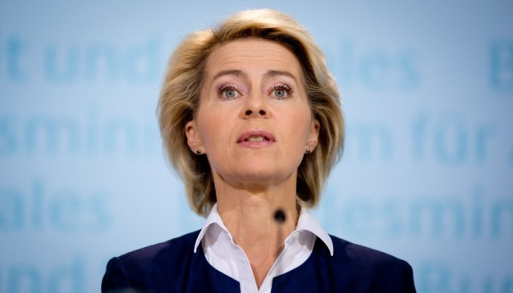
Schutz vor Selbstausbeutung Erste Experimente mit Regelungen
Führungskräfte des Arbeitsministeriums dürfen Mitarbeiter nur noch in begründeten Ausnahme-fällen in ihrer Freizeit durch E-Mails oder Anrufe stören. Zugleich soll keiner benachteiligt werden, der außerhalb seiner Arbeitszeit etwa sein Handy "abschaltet oder Nachrichten nicht abruft". Darauf haben sich Personalrat und Leitung des Hauses geeinigt. Süddeutsche Zeitung, 29. August 2013.
Bundesministerin Von der Leyen: Will am Wochenende auch nur im Notfall gestört werden
Bei VW werden bereits 30 Minuten nach Dienstschluss keine Mails weitergeleitet. Die Telekom fordert ihre Mitarbeiter auf, in der Freizeit und im Urlaub berufliche Telefonate und dienstliche Schreiben zu unterlassen. Bei Eon, Puma oder BMW gibt es ebenfalls Beschränkungen.
Starre Regelungen sind wenig zielführend. Wichtig sind eine offene Diskussion, kongruentes Führungsverhalten und laufende Überprüfung der Vereinbarungen
Quelle: http://www.spiegel.de/wirtschaft/soziales/von-der-leyen-keine-e-mails-nach-feierabend-an-mitarbeiter-a-919409.html (30. August 2013)

Slide 18
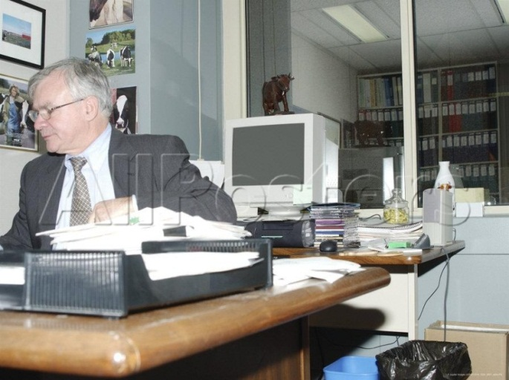
„Interessierte Selbstgefährdung“ ?!?!
Kennen Sie diese Symptome?
Arbeitszeiten ‚freiwillig‘ ausdehnen, um Erfolg nicht zu gefährden
aus eigenem Antrieb trotz Krankheit zur Arbeit kommen
zugunsten der Arbeit auf Freizeitaktivitäten verzichten
nach der Arbeit nicht abschalten können, Schlafstörungen
am Ende des Arbeitstages das Gefühl haben, nicht genug getan zu haben, obwohl man sich sehr angestrengt hat
ein schlechtes Gewissen haben, wenn man krank ist und Kollegen/Kunden „hängen lässt“
Vor allem für mittlere Führungskräfte relevant
Dieses Phänomen wird zunehmend bei ergebnisorientierten Führungsmethoden beobachtet. Der Arbeitnehmer / die Führungskraft soll unternehmerisch handeln, hat aber nicht alle unternehmerischen Freiheiten (z.B. einen Auftrag abzulehnen) (vgl. A. Krause 2012) http://www.iga-info.de/fileadmin/Veranstaltungen/iga-Expertendialog/iga-Expertendialog_Managementtechniken_Krause.pdf

Slide 19
Führungskräfte im Spannungsfeld
Veränderte Rahmenbedingungen
Multiple Rollenbilder
Mit welchen Ressourcen?
Selbstbewusste Wissensarbeiter
Führung durch Faszination
...kongruente Verfahren für Auswahl & Entwicklung & Entlohnung
Alternde Belegschaften
Lerncoach / Entwicklungsbegleiter
…angemessene Führungsspannen
Führung in flexiblen Arbeitskonzepten
Virtuelle Führungs- kraft
…Medien-/ Inszenierungskompetenz
Ergebnisorientierte Führung
Coach für geistige & körp. Fitness
…unternehmerische Entscheidungskompetenz
Innovationsdruck & Veränderungsge- schwindigkeit
Bindeglied / Motivator des Austausches
…kreativitätsunterstützende Arbeitsumgebung
…………….

Slide 20
Führungssysteme auf dem Prüfstand
Strategische Ziele / Führungsleitbild
Performance Measurement
Strukturelle Umsetzung
Kommunikation & Kultur
Kaskadierte Zielvorgaben
Wo verankert Ihre Organisaton die Zielkompetenzen und gewünschtes Verhalten im Führungssystem?
Führungsspannen
Verankerung in Werten/Leitbildern
Integration in Auswahl-/Beförde-rungskriterien
Operationalisierte Kennzahlen
Kommunikation guter Beispiele
Systematisiertes Monitoring und Erfassung
Qualifizierungs-/ Coachingangebote
Austausch mit Externen
Raum für Austausch und Kollegiale Beratung
Vorbildfunktion des Top-Managements
Wirksamkeit für die Führungskraft

Slide 21
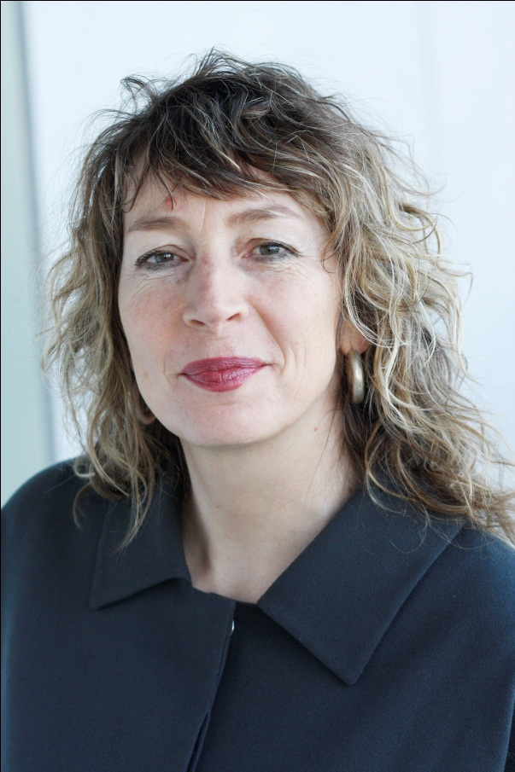
Dr. Josephine Hofmann
Business Performance Management
Fraunhofer IAO, Stuttgart
0711-970-2095
www.iao.fraunhofer.de
Josephine.Hofmann@iao.fraunhofer.de

